Slide 1
Презентация: « Оформление кабинета математики»
101-794-236

Slide 2
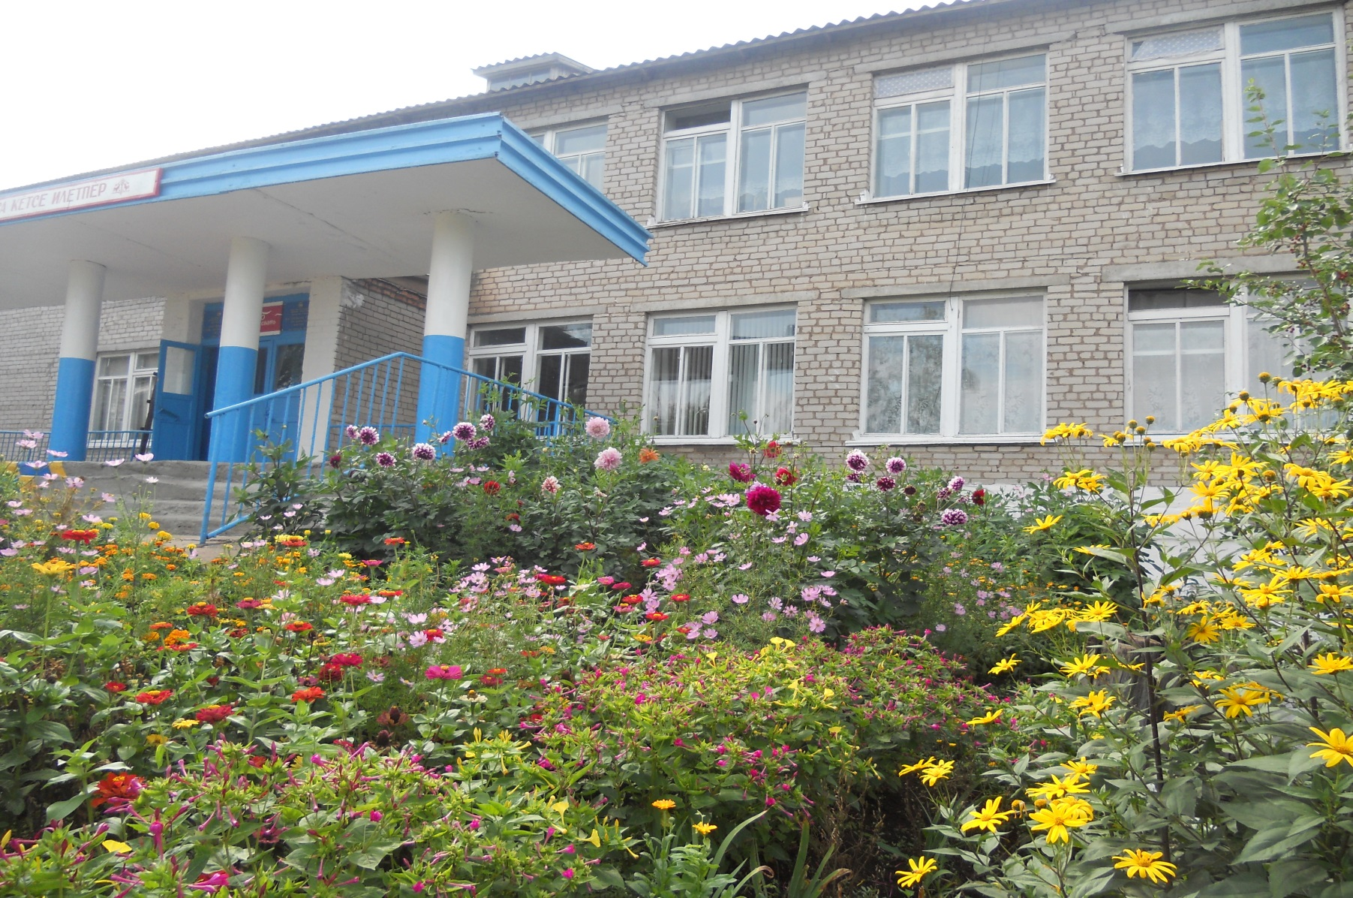
МОБУ «Ново- Сережкинская СОШ» ЛМР РТ

Slide 3
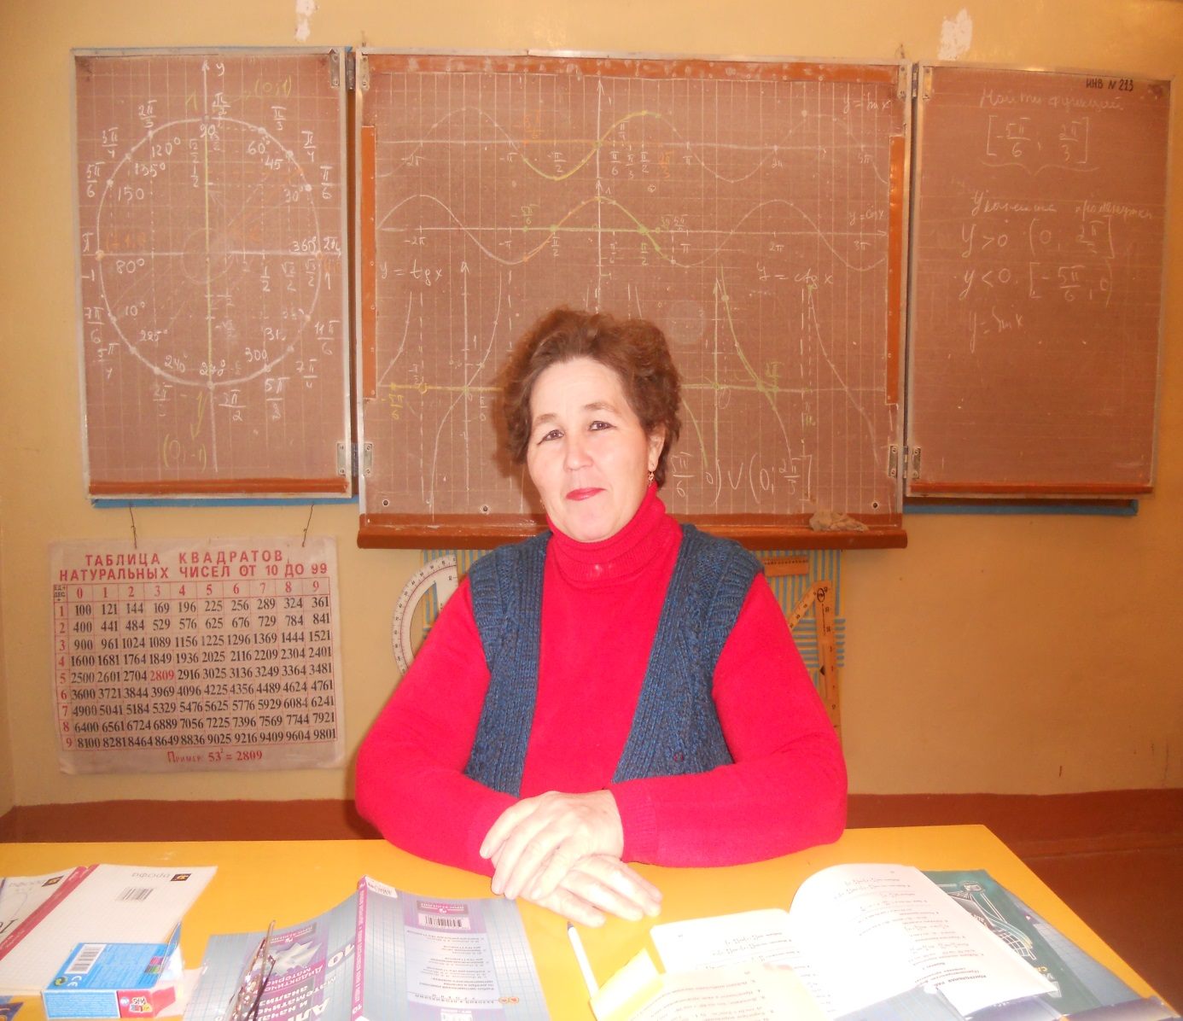
Презентация кабинета математики
Автор проекта:
Кириллова Ирина Анатольевна – учитель I квалифика-ционной категории, победитель гранта «Наш лучший учитель» 2011 года, ответственный за кабинет.

Slide 4
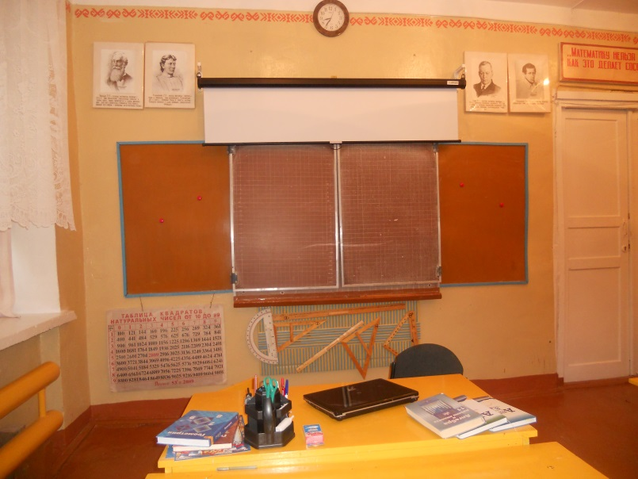
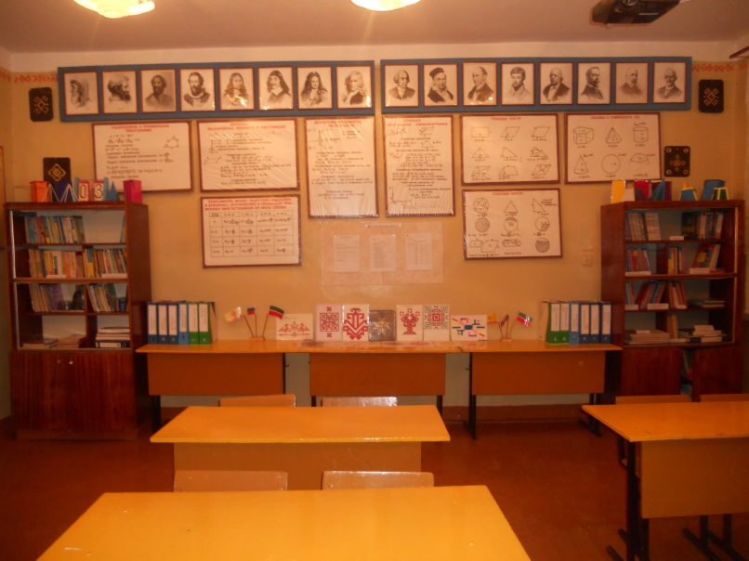
Девиз: «Мой кабинет- моя крепость»

Slide 5
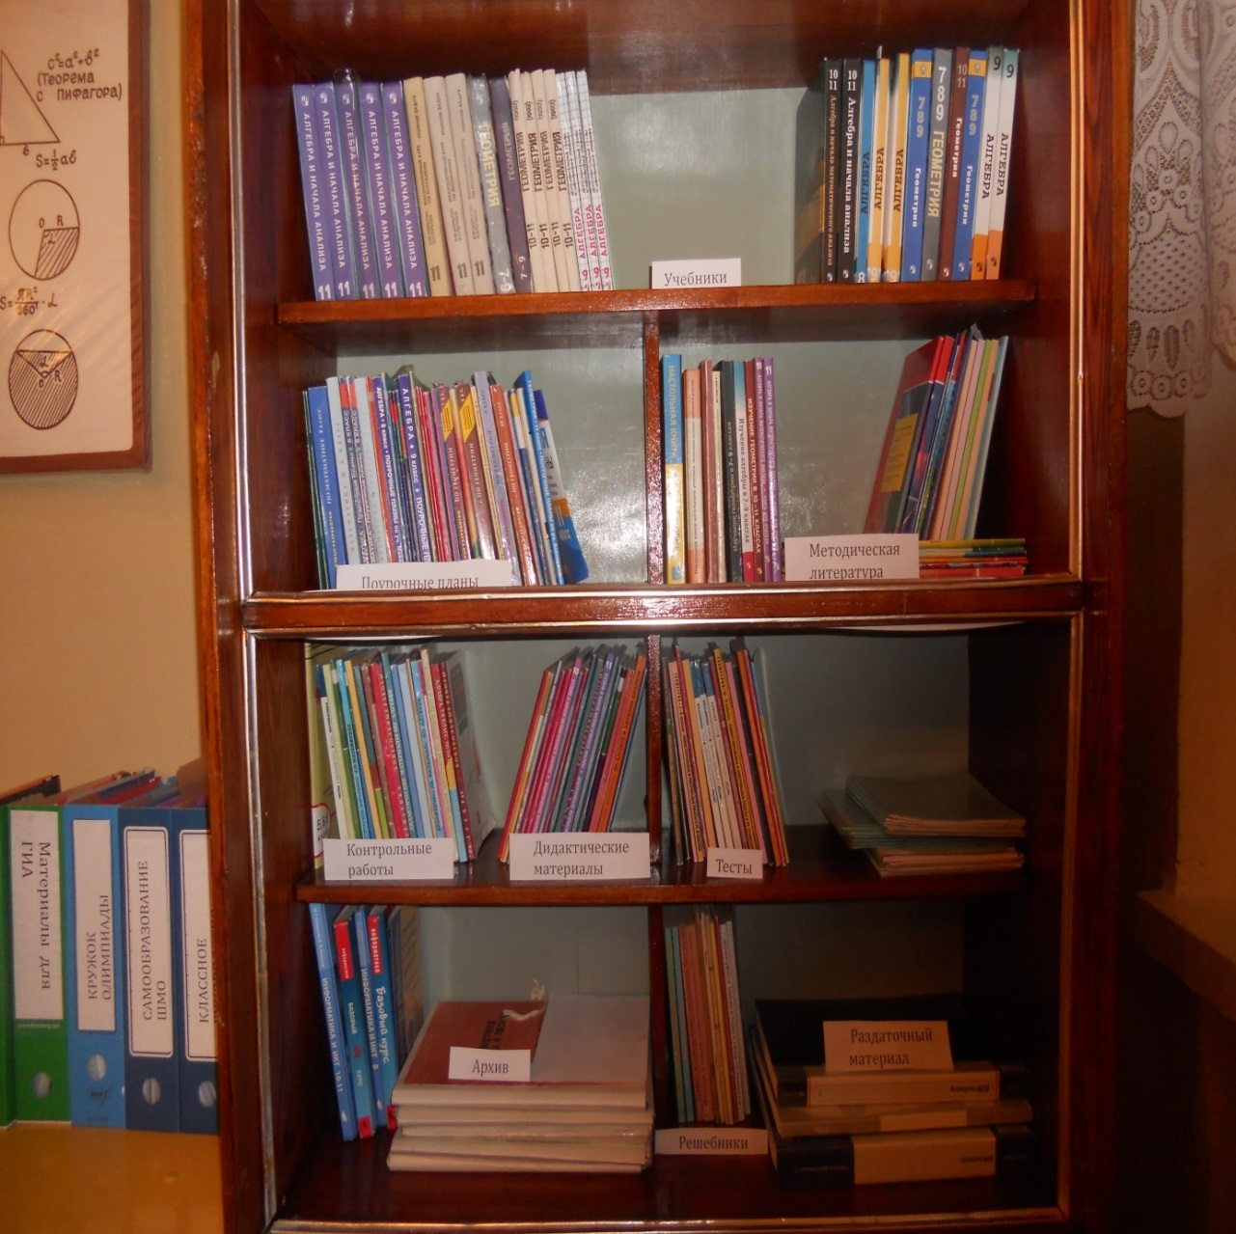
В кабинете математики накоплена библиотека методической и дидактической учебной литературы, которая помогает учителю в его педагогической деятельности.

Slide 6
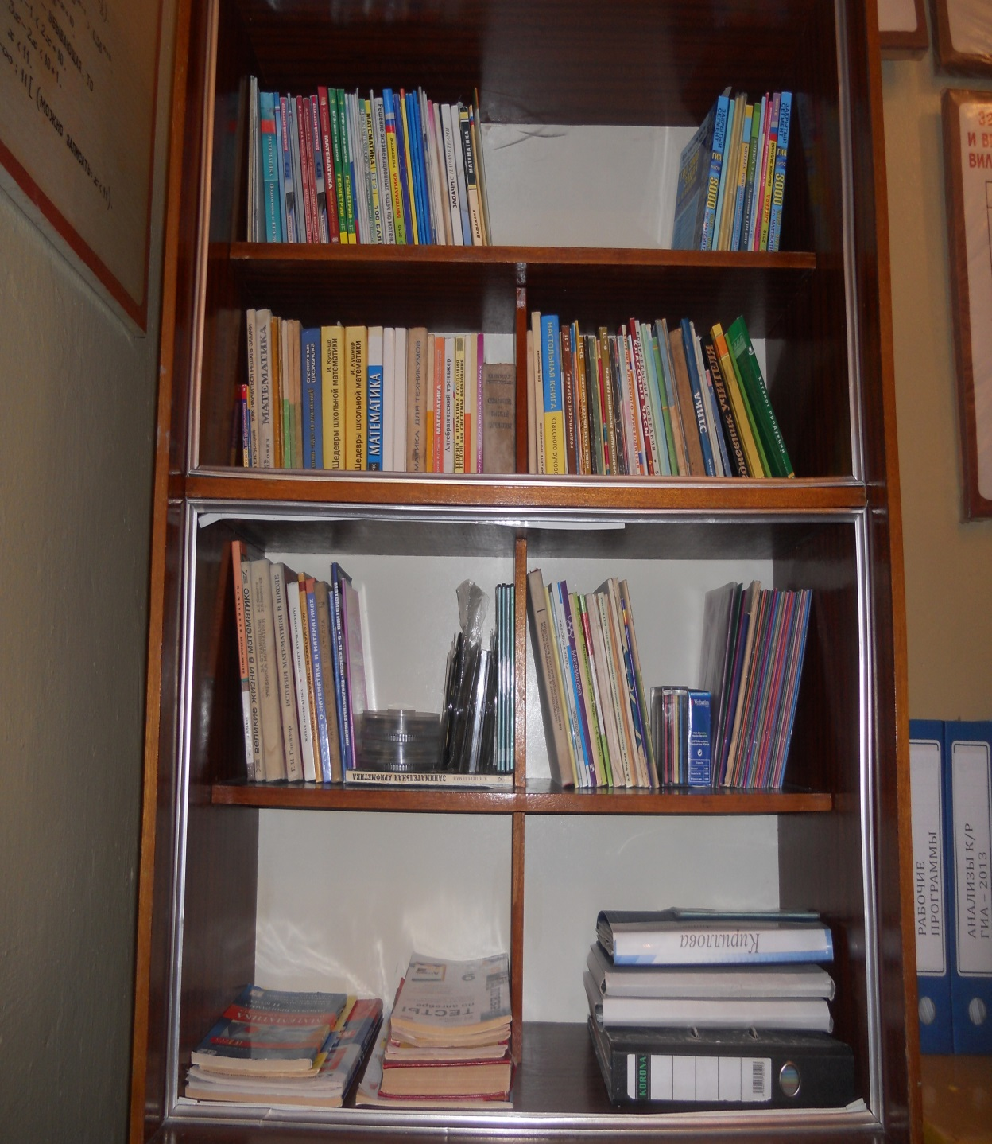
Наличие книжных шкафов позволяет хранить в кабинете большое количество методической и дидактической литературы, необходимой на уроках и для подготовки к экзаменам

Slide 7
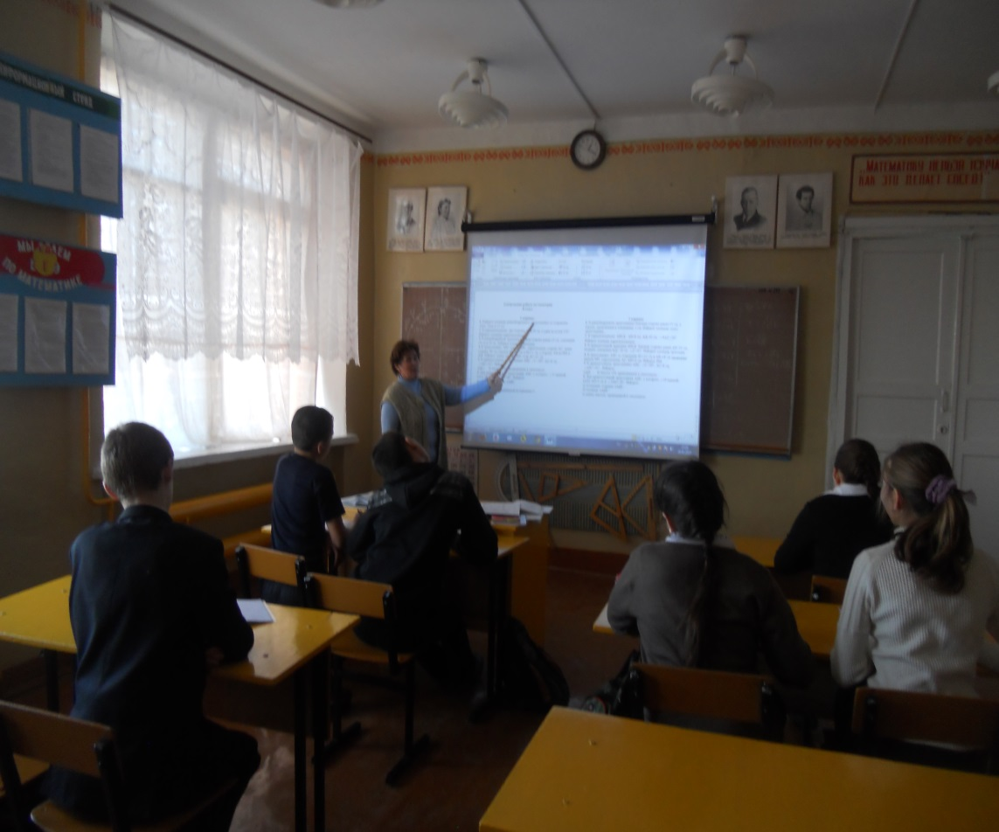
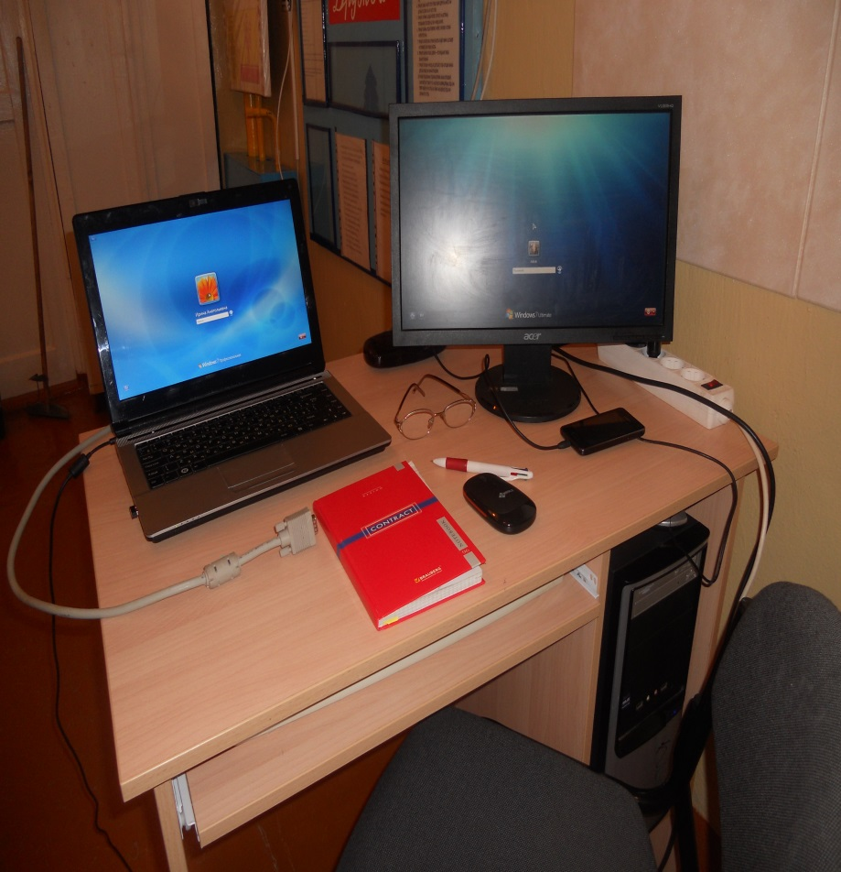
Кабинет оснащен современными ТСО, что позволяет делать уроки более интересными и познавательными

Slide 8
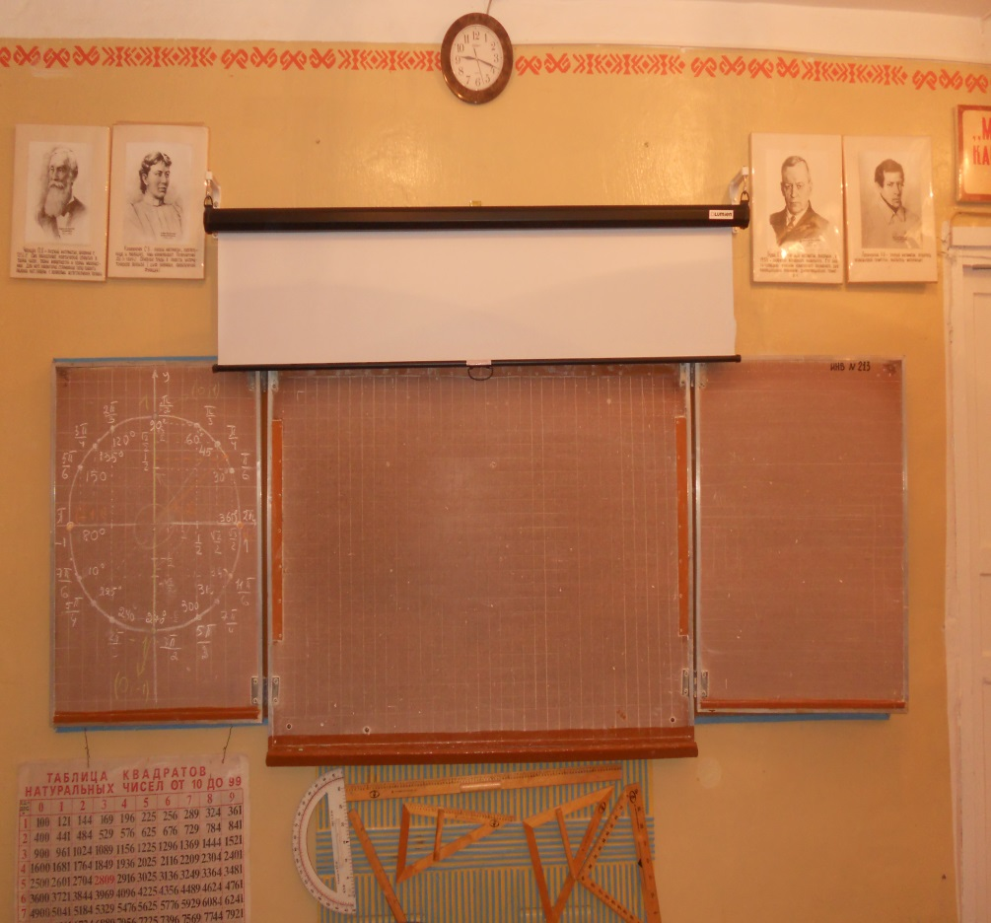
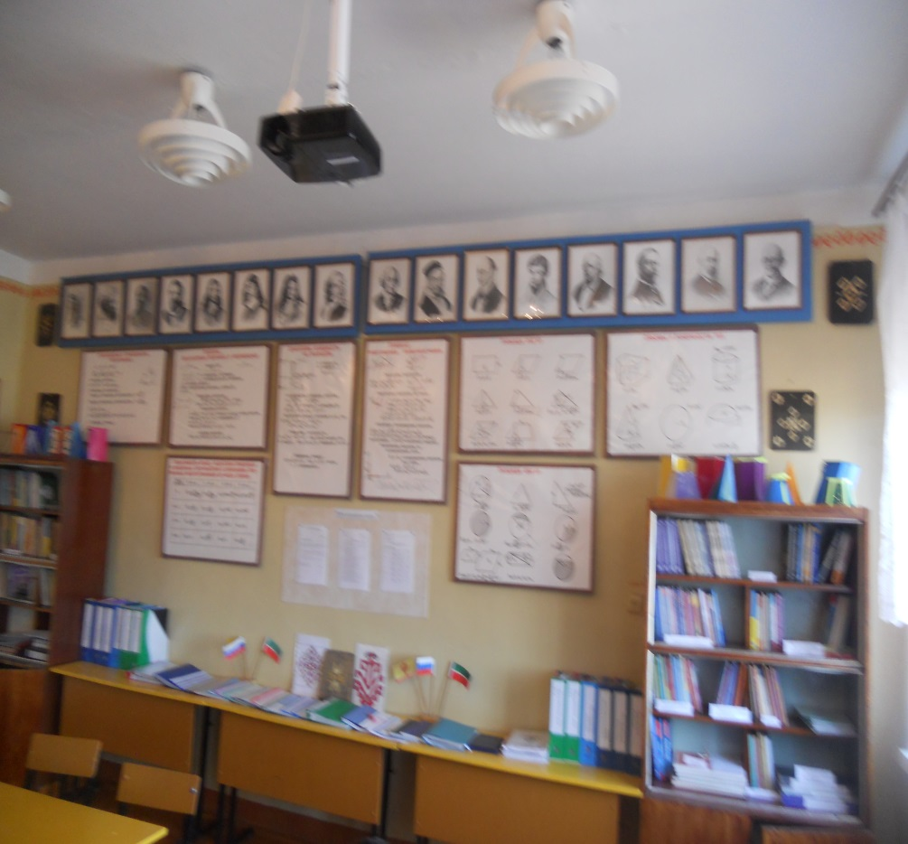
Но не забываем мы и про традиционные математические инструменты – линейка, треугольник, циркуль, транспортир. Трудно представить урок без мела и доски.

Slide 9
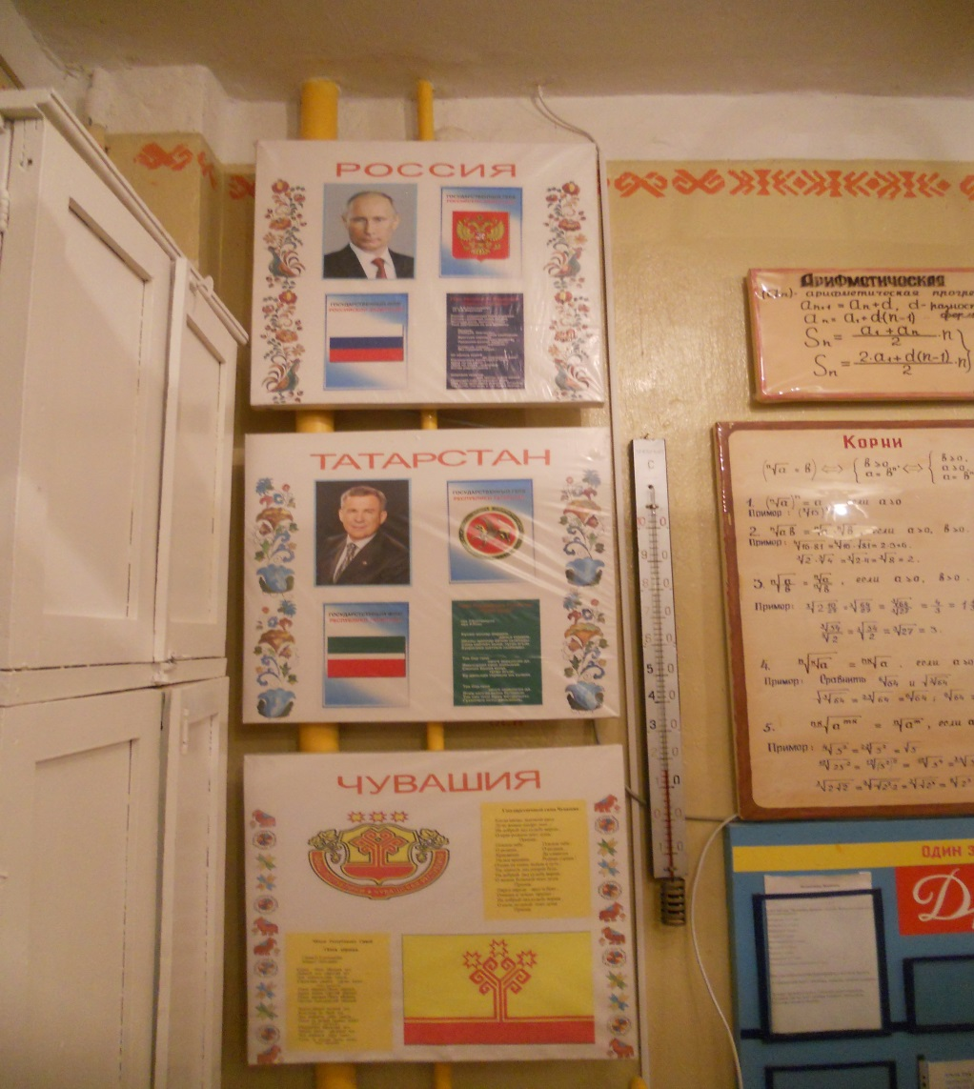
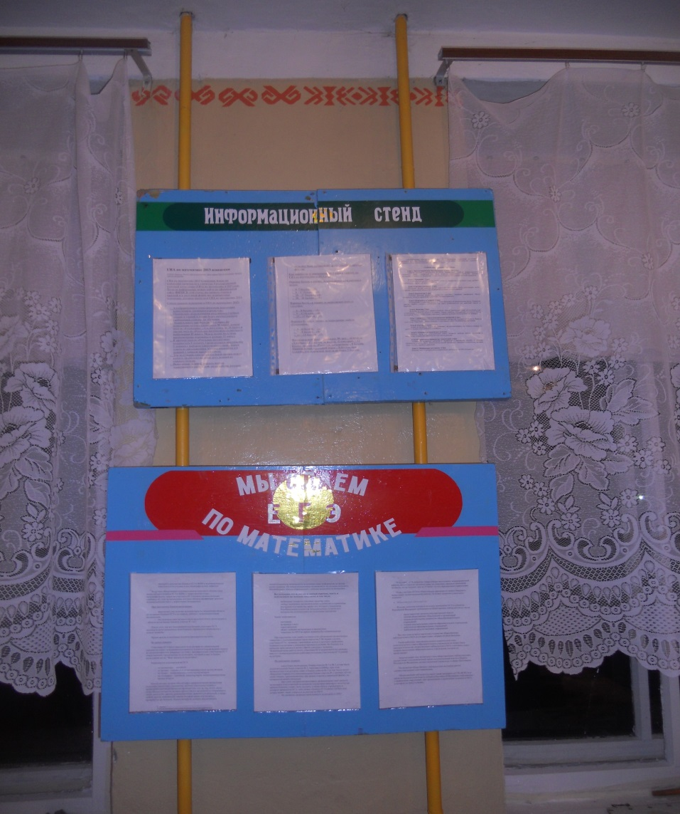
В кабинете все стенды , планшеты сделаны силами учащихся и учителя математики. Кабинет полностью оформлен. Свободного пространства нет

Slide 10
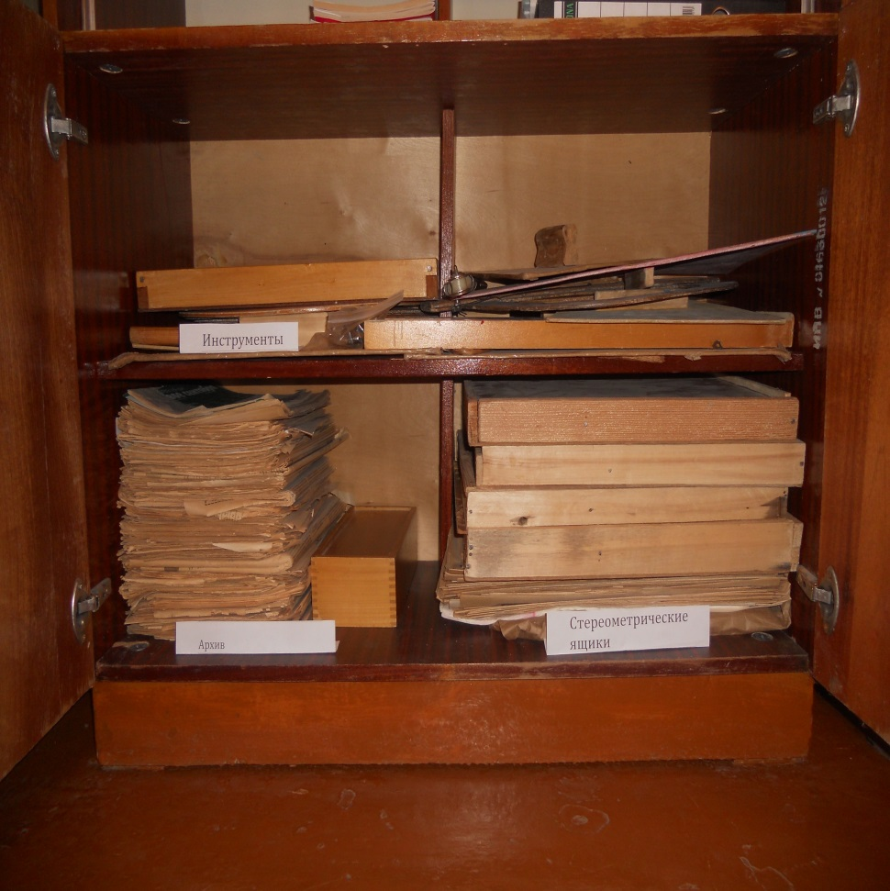
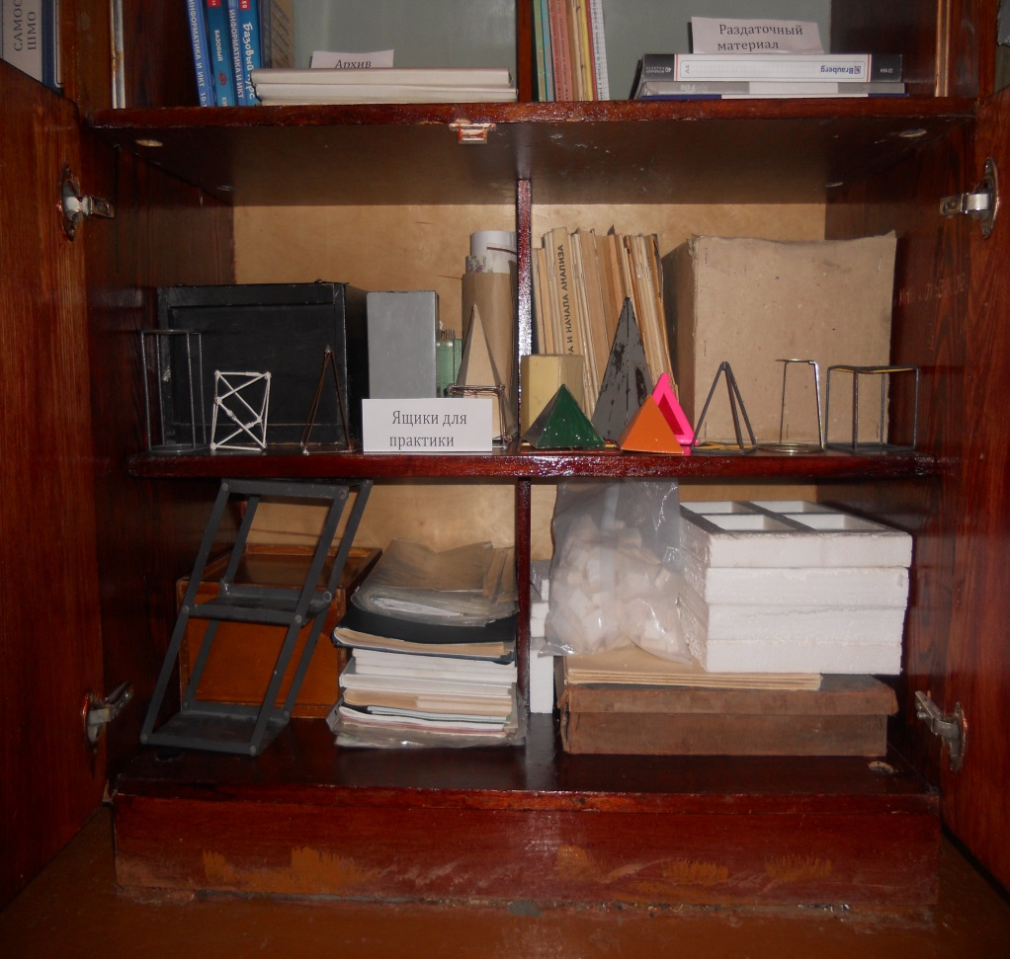
В нижних отсеках шкафов хранятся журналы и газеты «Математика», стереометрические ящики, шаблоны графиков и многое другое…

Slide 11
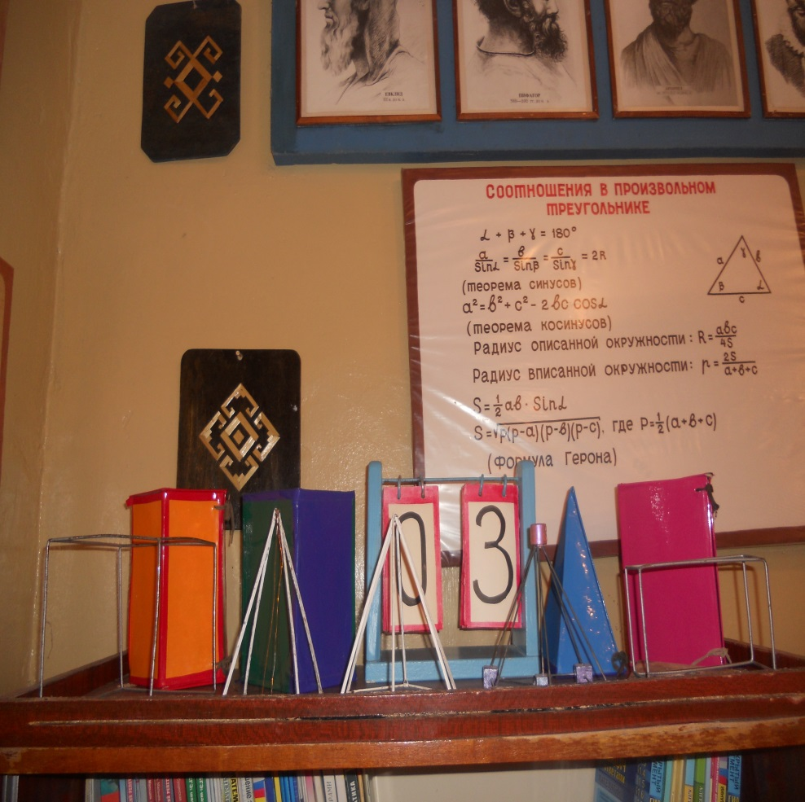
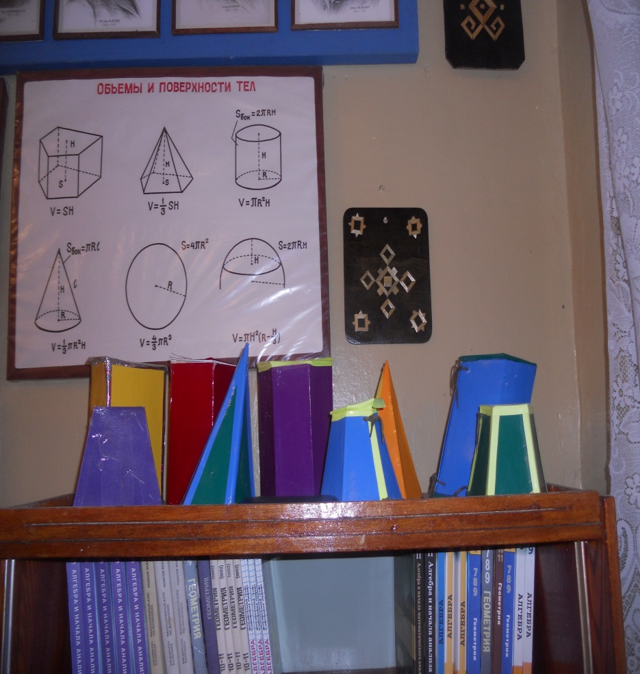
Творческие работы учащихся

Slide 12
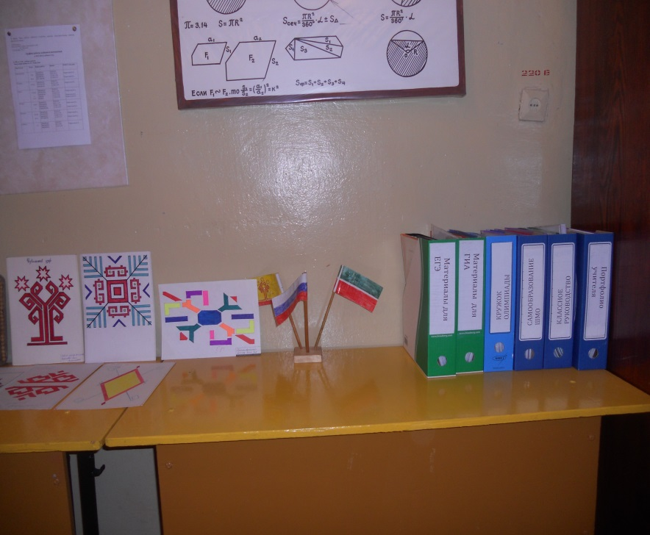
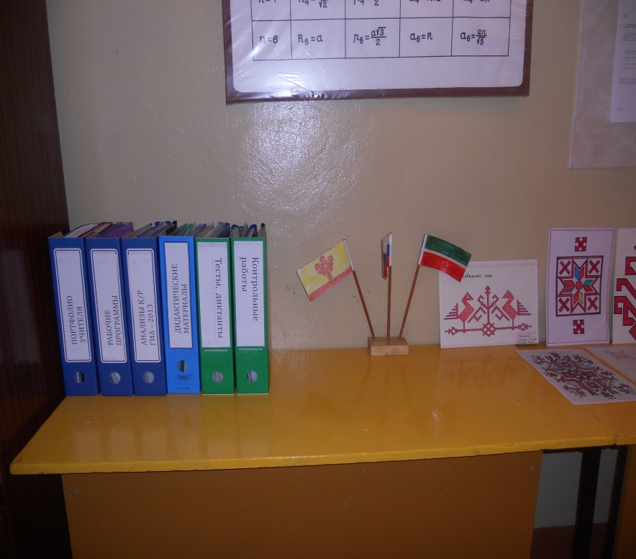
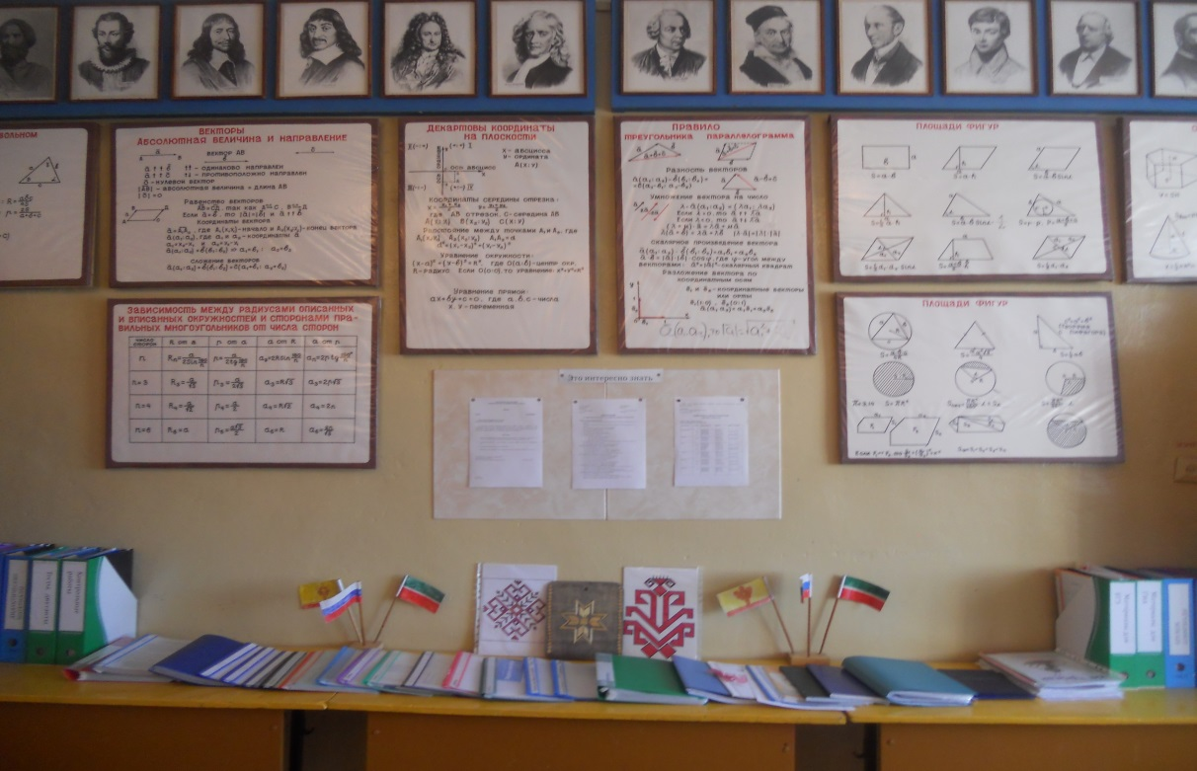
В кабинете математики систематизирован дидактический материал по темам, по классам, по предметам и разложен по коробам и папкам.

Slide 13
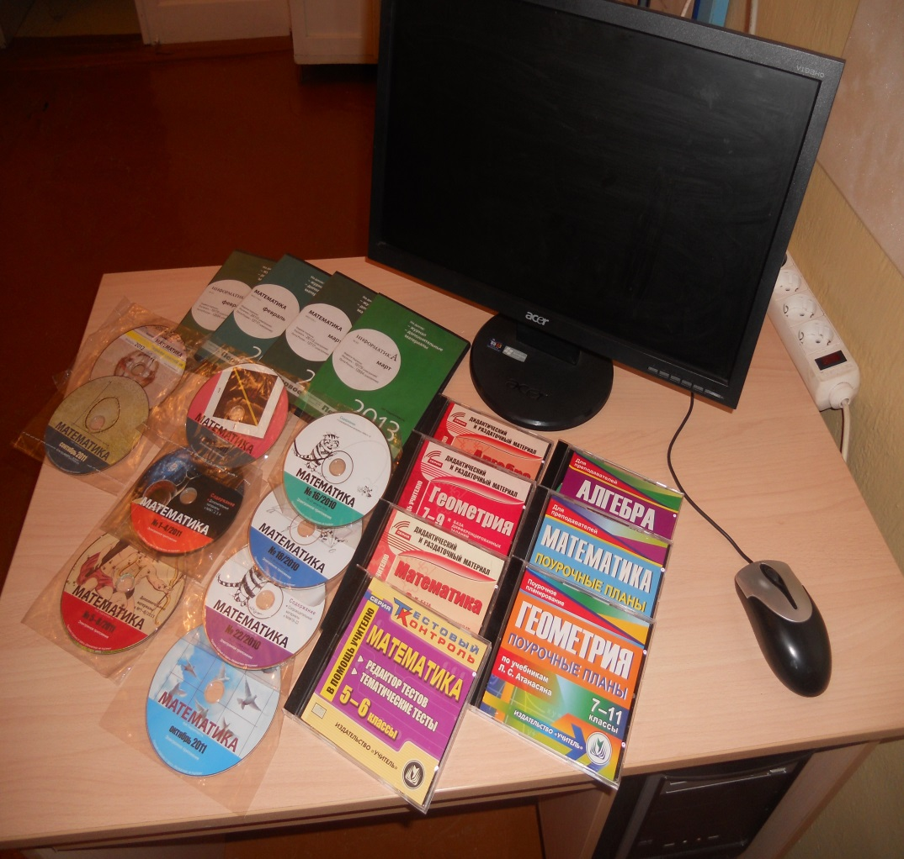
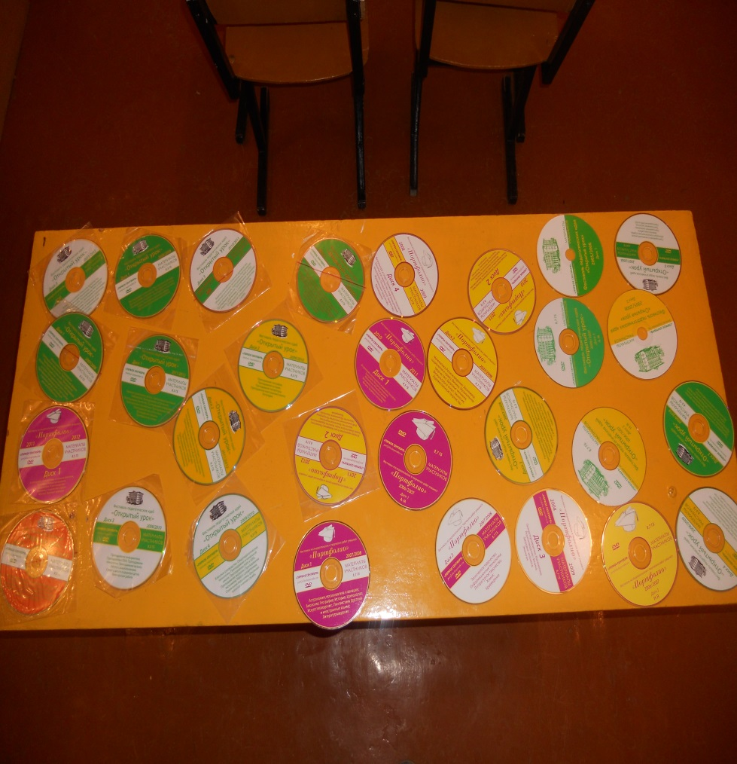
ЭОР и ЦОР для преподавания математики постоянно пополняется

Slide 14
Высокие результаты обучения математики достигаются, если в школе оборудован кабинет математики, в котором все до последней мелочи содействует повышению эффективности труда учителя и учащихся, совершенствованию учебно – воспитательной работы по предмету
Здесь все сделано для удобства и комфорта учеников, все продуманно до мелочей - качественный ремонт - современная удобная мебель -стенды, плакаты с формулами по математике - часы, демонстрационный термометр - различные приспособления (держатели для таблиц, магниты, папки, контейнеры для хранения материалов)
-классный уголок, стенды для объявлений и поздравлений

Slide 15
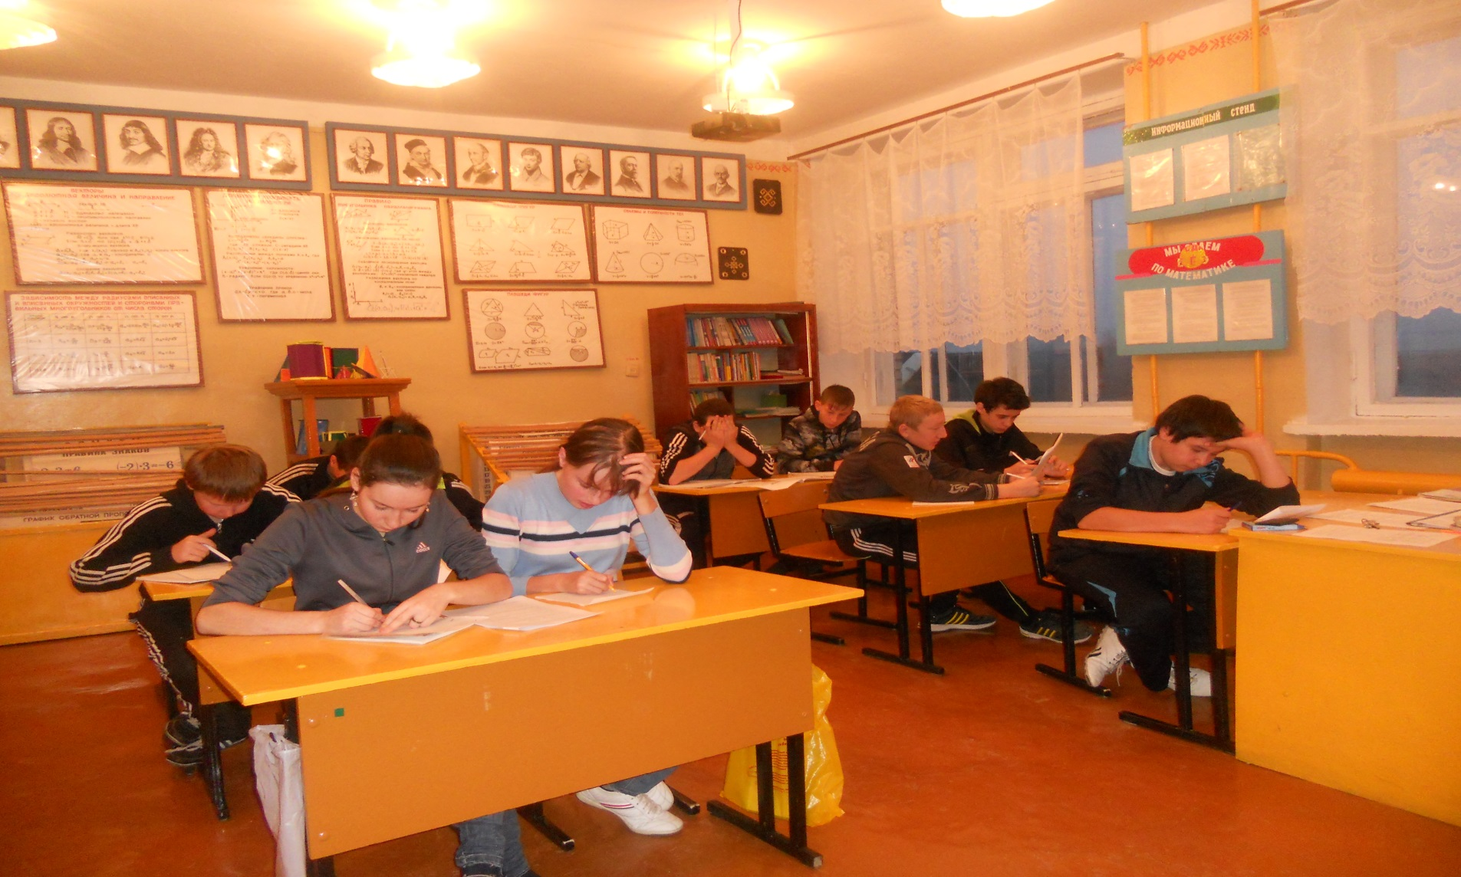
Мои ученики ежегодно принимают участие в олимпиадах по математике различного уровня заочно, дистанционно и очно.
школьный тур олимпиады по математике 25.10.2013 год

Slide 16
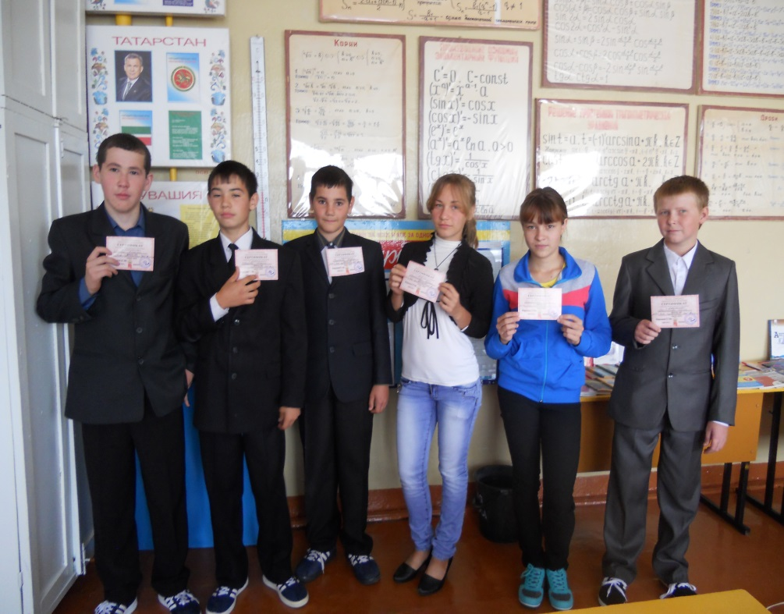
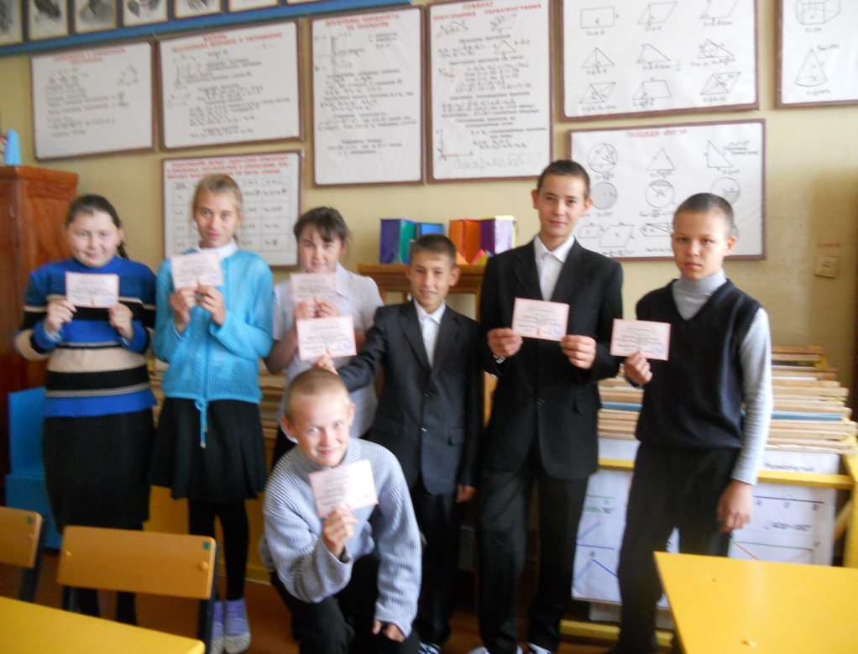
Результаты учащихся на II Всероссийской олимпиаде по предметам от «Центра поддержки талантливой молодежи» в 2011-2012 учебном году. Принимали участие 42 ученика 5-11 классов школы. Все получили сертификаты участников олимпиады
Учащиеся 7 класса
Учащиеся 6 класса

Slide 17
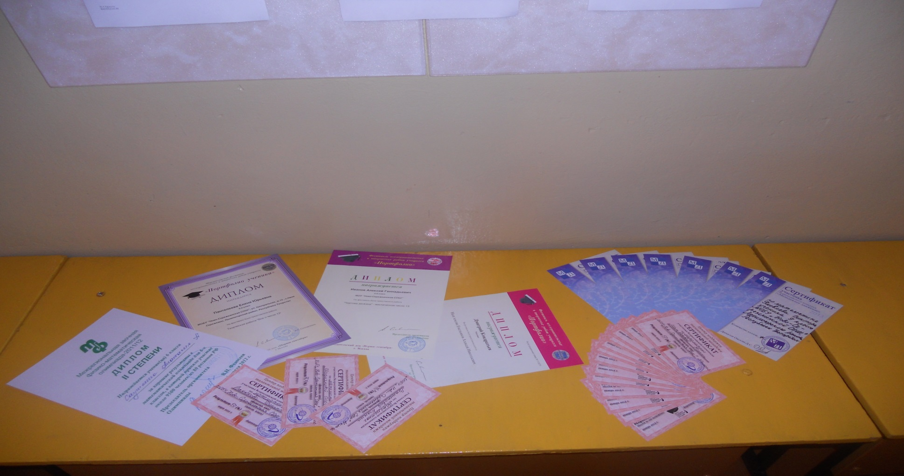
2012-2013 учебный год. 13 учеников приняли участие в III Всероссийской олимпиаде по математике, 7 учеников- во II Всероссийском конкурсе. Все получили сертификаты участников олимпиады. Ученики участвуют в Фестивале творческих и исследовательских работ «Портфолио»

Slide 18
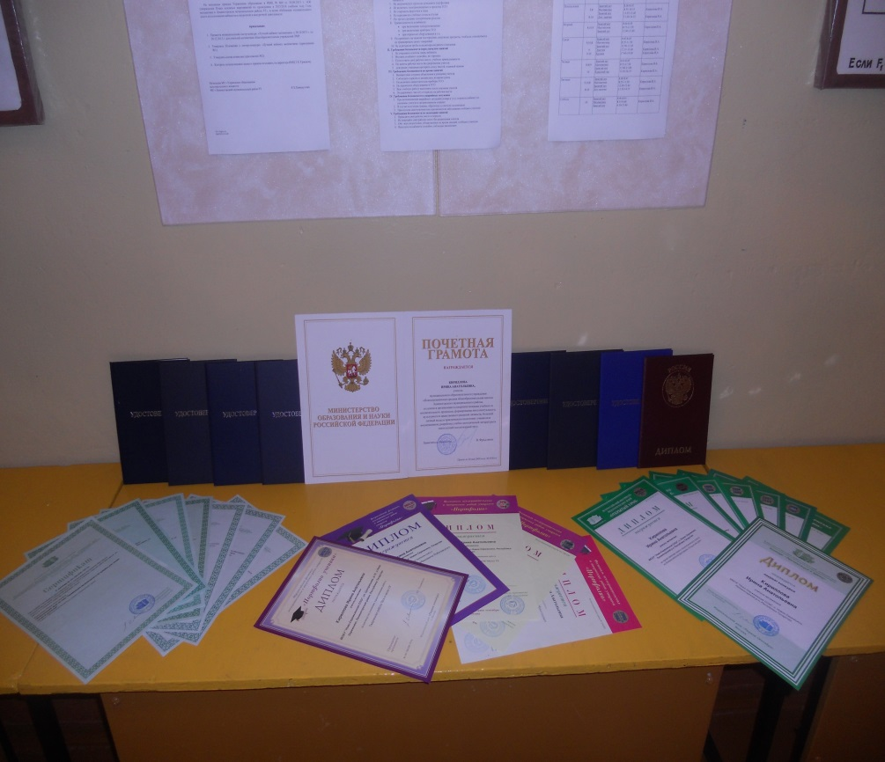
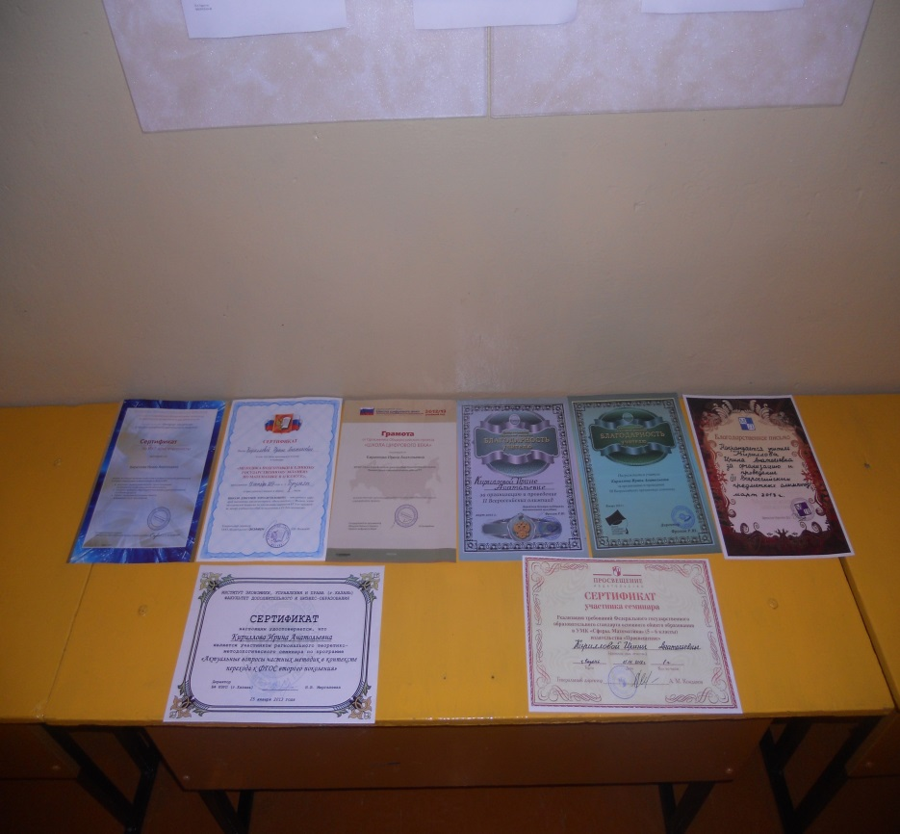
Мне нравится учиться, участвовать в конкурсах, экспериментировать, внедрять в свою работу инновации. С 2005 года сотрудничаю с издательским домом «Первое сентября»: ежегодно повышаю квалификацию на дистанционных курсах «Педагогического университета», принимаю участие во Всероссийском педагогическом фестивале «Открытый урок», мои ученики участвуют В Фестивале «Портфолио» и многое другое…

Slide 19
После уроков здесь проводятся - дополнительные занятия - консультации - работа с одаренными детьми - кружок «Креативная математика» -работа со слабыми детьми» - подготовка к конкурсам, фестивалям, олимпиадам, конференциям - предметные декады и смотры знаний

Slide 20
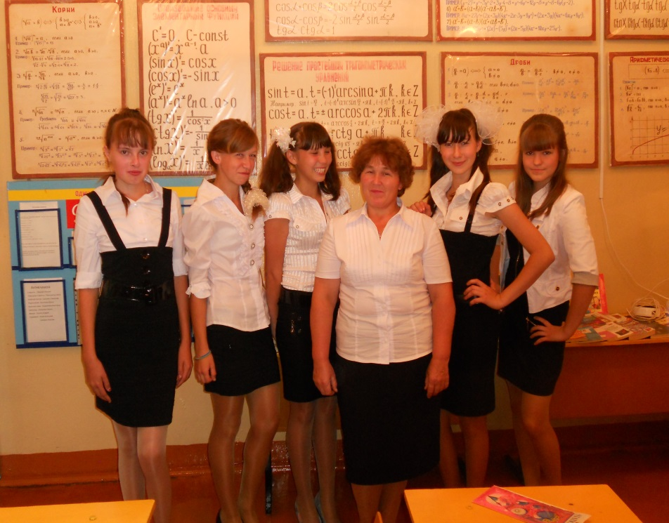
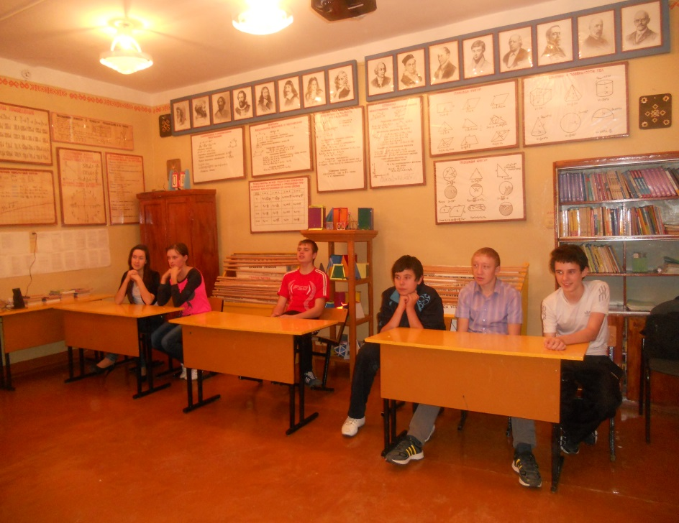
Наш кабинет – второй дом, здесь проходят - классные часы и интересные мероприятия - подготовка к интеллектуальным играм и КВН - оформляются стенгазеты и стенды - проводятся родительские собрания -проводятся классные собрания и часы
Фотосессия
Осенний бал

Slide 21
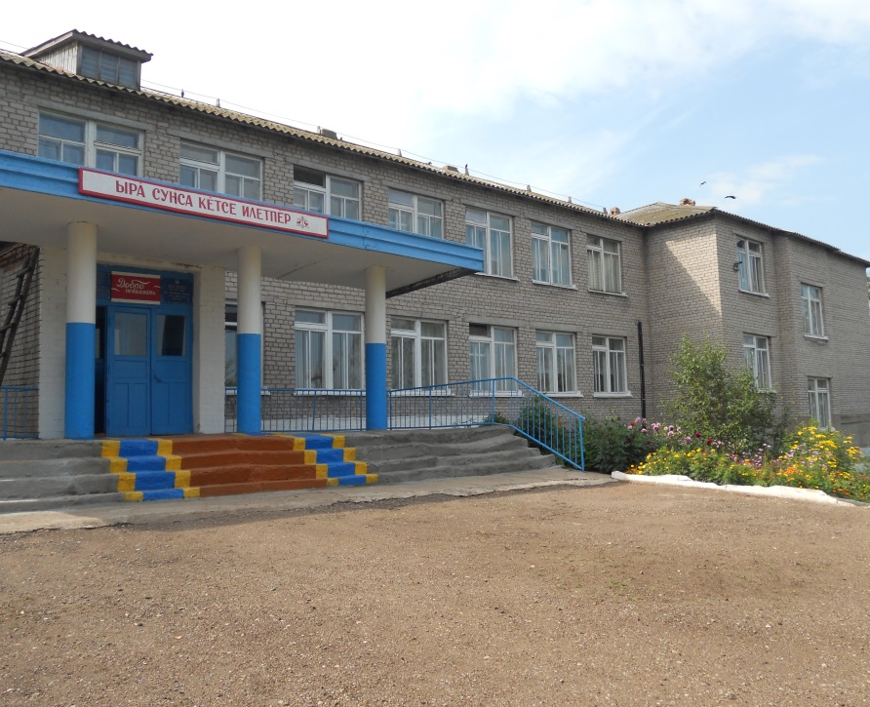
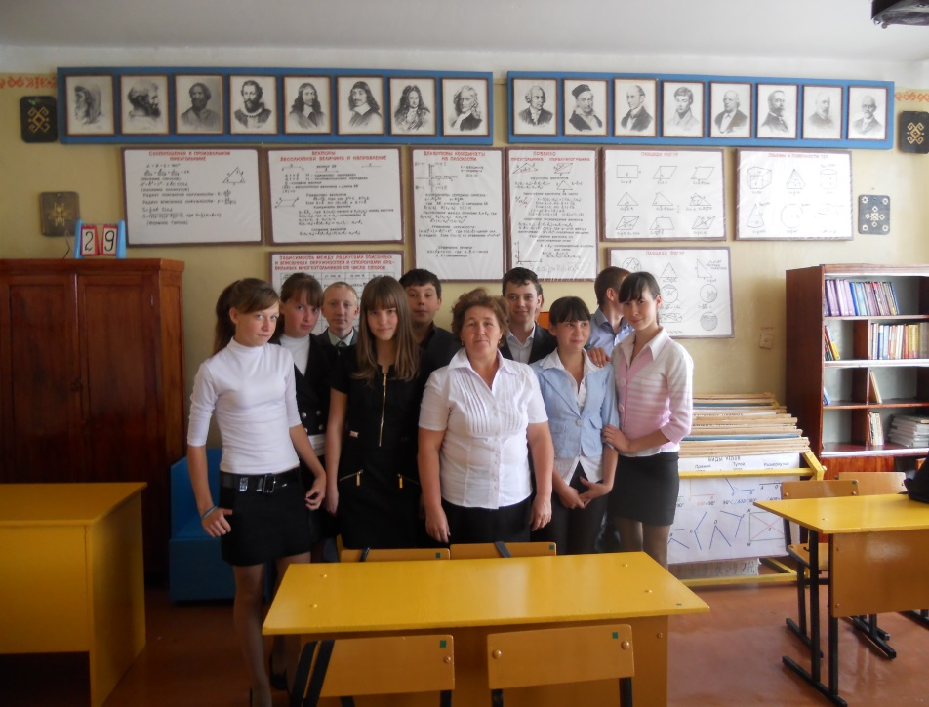
ПОДВЕДЕНИЕ ИТОГОВ - Кабинет математики Ново-Сережкинской СОШ– обычный и уникальный, похожий на другие кабинеты и неповторимый - Уроки и внеклассные мероприятия по предмету ежедневно обогащают память и развивают интеллект детей - Обучение в современном и комфортном кабинете позволяет учащимся повышать свой образовательный и культурный уровень
423291, Республика Татарстан, Лениногорский район, С. Новое Сережкино, ул. Центральная, д. 15
E-mail: sch48759@yandex.ru телефон: 8(85595) 3-73-38

